Slide 1

Báo cáo Phân tích Dữ liệu
Khám phá xu hướng từ Bitly, MovieLens và Tên trẻ em Hoa Kỳ

Slide 2




Tổng quan Dữ liệu
Dữ liệu Bitly từ 1.USA.gov
Bộ dữ liệu chứa thông tin về các lượt truy cập từ dịch vụ rút gọn URL Bitly, bao gồm múi giờ, tác nhân người dùng và các thông tin khác. Thường được sử dụng để phân tích hành vi người dùng và phân bố địa lý.
Dữ liệu MovieLens 1M
Chứa 1 triệu xếp hạng phim từ 6.040 người dùng trên 3.706 bộ phim. Bao gồm thông tin về người dùng (giới tính, tuổi, nghề nghiệp), phim (tiêu đề, thể loại) và xếp hạng. Phổ biến cho nghiên cứu hệ thống gợi ý và phân tích hành vi xem phim.
Dữ liệu Tên Trẻ em Hoa Kỳ 1880-2010
Số liệu thống kê về tên trẻ em được đặt tại Hoa Kỳ từ năm 1880 đến 2010, do Cục An sinh Xã hội Hoa Kỳ cung cấp. Mỗi bản ghi chứa tên, giới tính và số lượng trẻ sinh ra với tên đó. Hữu ích để phân tích xu hướng đặt tên, sự đa dạng và thay đổi văn hóa theo thời gian.

Slide 3
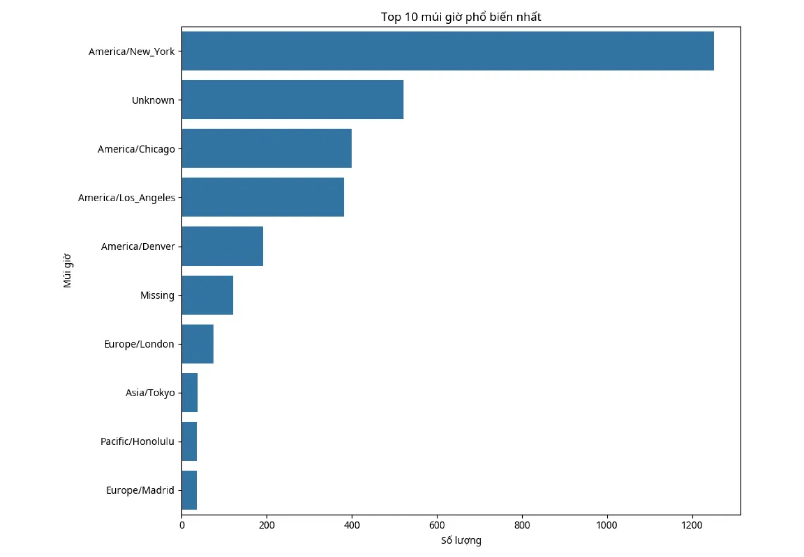
Phân tích Bitly: Top Múi giờ
Biểu đồ Top 10 múi giờ phổ biến nhất
Bảng dữ liệu chi tiết
Múi giờ
Số lượng
America/New_York
1251
Unknown
521
America/Chicago
400
America/Los_Angeles
382
America/Denver
191
Missing
120
Nhận xét
Europe/London
74
Múi giờ
America/New_York
chiếm ưu thế đáng kể, cho
thấy phần lớn người dùng hoặc hoạt động được ghi nhận
Asia/Tokyo
37
có nguồn gốc từ khu vực này. Các múi giờ khác như
Pacific/Honolulu
36
America/Chicago và America/Los_Angeles cũng xuất
hiện nhưng với tần suất thấp hơn nhiều. Điều này phản
Europe/Madrid
35
ánh sự tập trung dân số hoặc hoạt động trực tuyến ở các
khu vực đô thị lớn của Hoa Kỳ.

Slide 4
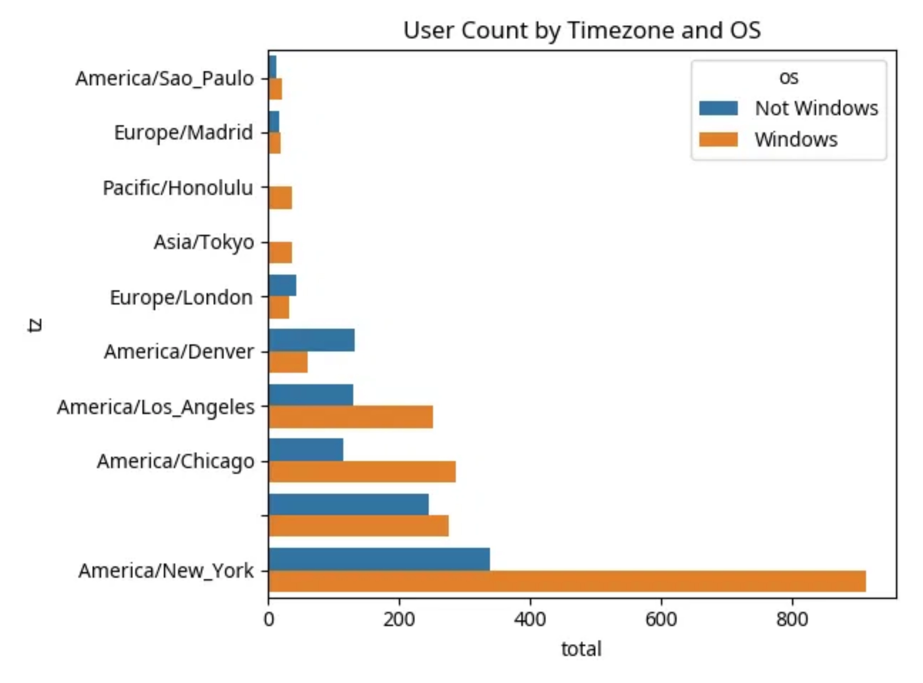
Phân tích Bitly: Hệ điều hành theo Múi giờ
Nhận xét
Trong hầu hết các múi giờ, số lượng người dùng sử dụng
hệ điều hành
Windows
cao hơn đáng kể so với những
người không sử dụng Windows. Điều này cho thấy sự
thống trị của hệ điều hành Windows trong cơ sở người
dùng được phân tích. Múi giờ America/New_York tiếp tục
cho thấy số lượng người dùng cao nhất cho cả hai loại
hệ điều hành.

Slide 5
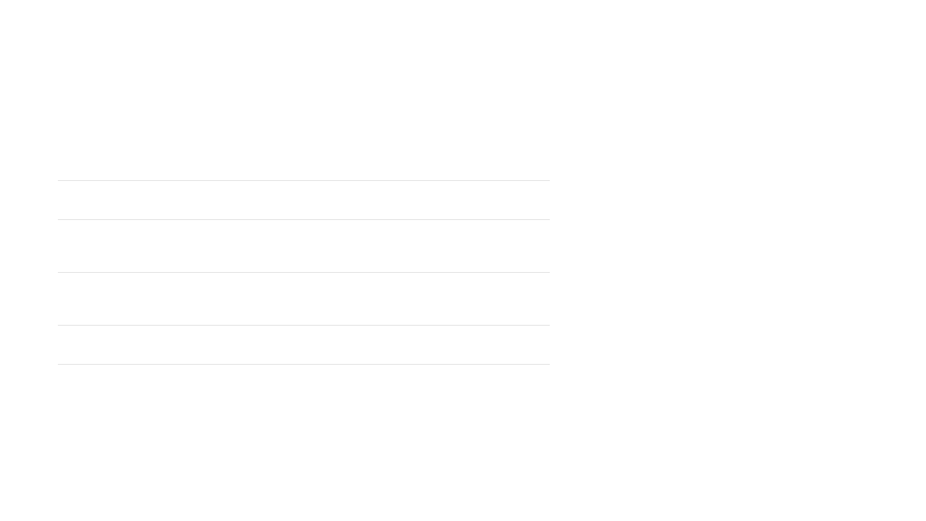
Top phim được nữ giới đánh giá cao - MovieLens
Tiêu đề phim
Điểm Nữ
Điểm Nam
Nhận xét
Close Shave, A (1995)
4.64
4.47
Các bộ phim được nữ giới đánh giá cao nhất thường là những tác phẩm kinh điển hoặc được đánh giá cao nói chung, cho thấy sự đồng thuận về chất lượng phim giữa hai giới.
Wrong Trousers, The (1993)
4.59
4.48
Sunset Blvd. (a.k.a. Sunset Boulevard) (1950)
4.57
4.46
Phim hoạt hình như "Wrong Trousers, The" và "Wallace & Gromit" cũng xuất hiện trong danh sách, phản ánh sự yêu thích của nữ giới đối với thể loại này.
Wallace & Gromit: The Best of Aardman Animation (1996)
4.56
4.39
Schindler's List (1993)
4.56
4.49
Điểm nổi bật
Nữ giới có xu hướng đánh giá cao hơn một chút so với nam giới đối với các bộ phim chất lượng cao, đặc biệt là phim hoạt hình và phim kinh điển.

Slide 6





Phim nữ giới thích hơn nam giới - MovieLens
Tiêu đề phim
Điểm (Nữ)
Điểm (Nam)
Chênh lệch
Nhận xét chính
Dirty Dancing (1987)
3.79
2.96
-0.83
Các bộ phim trong danh sách này được nữ giới đánh giá cao hơn đáng kể so với nam giới, với mức chênh lệch từ 0.54 đến 0.83 điểm. Điều này phản ánh sự khác biệt rõ rệt trong sở thích điện ảnh giữa hai giới.
Jumpin' Jack Flash (1986)
3.25
2.58
-0.68
Grease (1978)
3.98
3.37
-0.61
Thể loại phổ biến
Little Women (1994)
3.87
3.32
-0.55
Steel Magnolias (1989)
3.90
3.37
-0.54
Lãng mạn
Nhạc kịch
Chính kịch
Các bộ phim này thường thuộc thể loại lãng mạn, nhạc kịch hoặc chính kịch tập trung vào các mối quan hệ và cảm xúc. Đây là những thể loại truyền thống được nữ giới ưa chuộng hơn nam giới.
Chênh lệch = Điểm Nam - Điểm Nữ (giá trị âm cho thấy nữ giới đánh giá cao hơn)
Phim nổi bật
Dirty Dancing (1987)
có mức chênh lệch cao nhất (-0.83), cho thấy đây là
bộ phim được nữ giới yêu thích đặc biệt trong khi nam giới đánh giá khá
thấp.

Slide 7
Phim nữ giới thích hơn nam giới - MovieLens
Tiêu đề phim
Điểm (Nữ)
Điểm (Nam)
Chênh lệch
Nhận xét chính
Dirty Dancing (1987)
3.79
2.96
-0.83
Các bộ phim trong danh sách này được nữ giới đánh giá cao hơn đáng kể so với nam giới, với mức chênh lệch từ 0.54 đến 0.83 điểm. Điều này phản ánh sự khác biệt rõ rệt trong sở thích điện ảnh giữa hai giới.
Jumpin' Jack Flash (1986)
3.25
2.58
-0.68
Grease (1978)
3.98
3.37
-0.61
Thể loại phổ biến
Little Women (1994)
3.87
3.32
-0.55
Steel Magnolias (1989)
3.90
3.37
-0.54
Lãng mạn
Nhạc kịch
Chính kịch
Các bộ phim này thường thuộc thể loại lãng mạn, nhạc kịch hoặc chính kịch tập trung vào các mối quan hệ và cảm xúc. Đây là những thể loại truyền thống được nữ giới ưa chuộng hơn nam giới.
Chênh lệch = Điểm Nam - Điểm Nữ (giá trị âm cho thấy nữ giới đánh giá cao hơn)
Phim nổi bật
Dirty Dancing (1987)
có mức chênh lệch cao nhất (-0.83), cho thấy đây là
bộ phim được nữ giới yêu thích đặc biệt trong khi nam giới đánh giá khá
thấp.

Slide 8

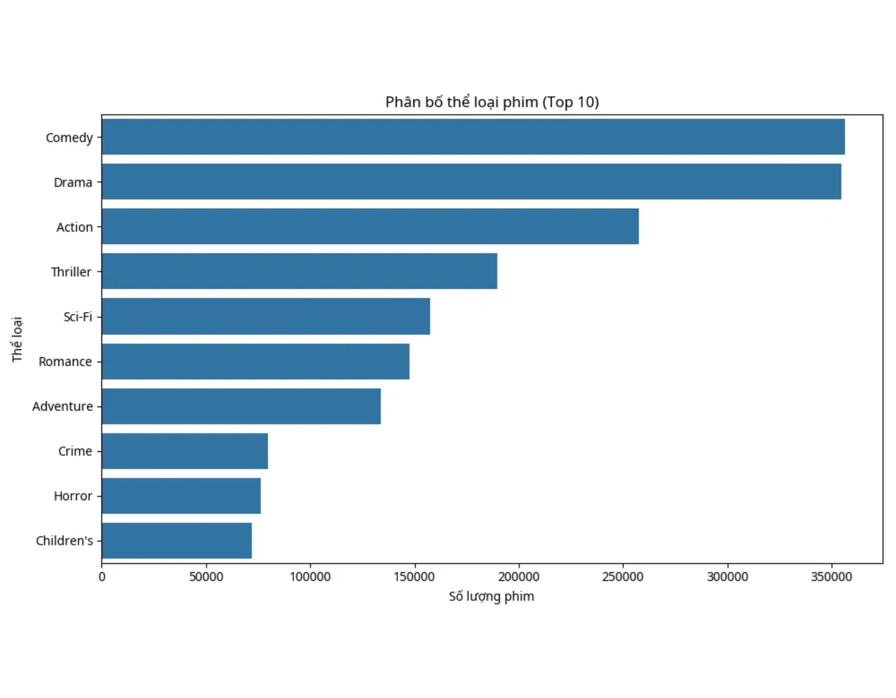
Phân bố thể loại phim - MovieLens
Nhận xét chính
Thể loại
Drama
(Chính kịch) là phổ biến nhất trong
tập dữ liệu MovieLens 1M, cho thấy sự ưa chuộng
của khán giả đối với các tác phẩm có chiều sâu cảm
xúc.
Comedy
(Hài) và
Action
(Hành động) đứng ở vị trí
thứ hai và thứ ba, phản ánh nhu cầu giải trí đa dạng
của người xem.
Các thể loại như
Thriller
,
Sci-Fi
, và
Romance
cũng có
số lượng đáng kể, cho thấy sự quan tâm của khán giả
đối với nhiều loại hình điện ảnh khác nhau.
Sự đa dạng trong phân bố thể loại cho thấy tập dữ liệu MovieLens 1M bao quát rộng các sở thích xem phim của người dùng.
3,706
18
Tổng số phim
Thể loại khác nhau

Slide 9
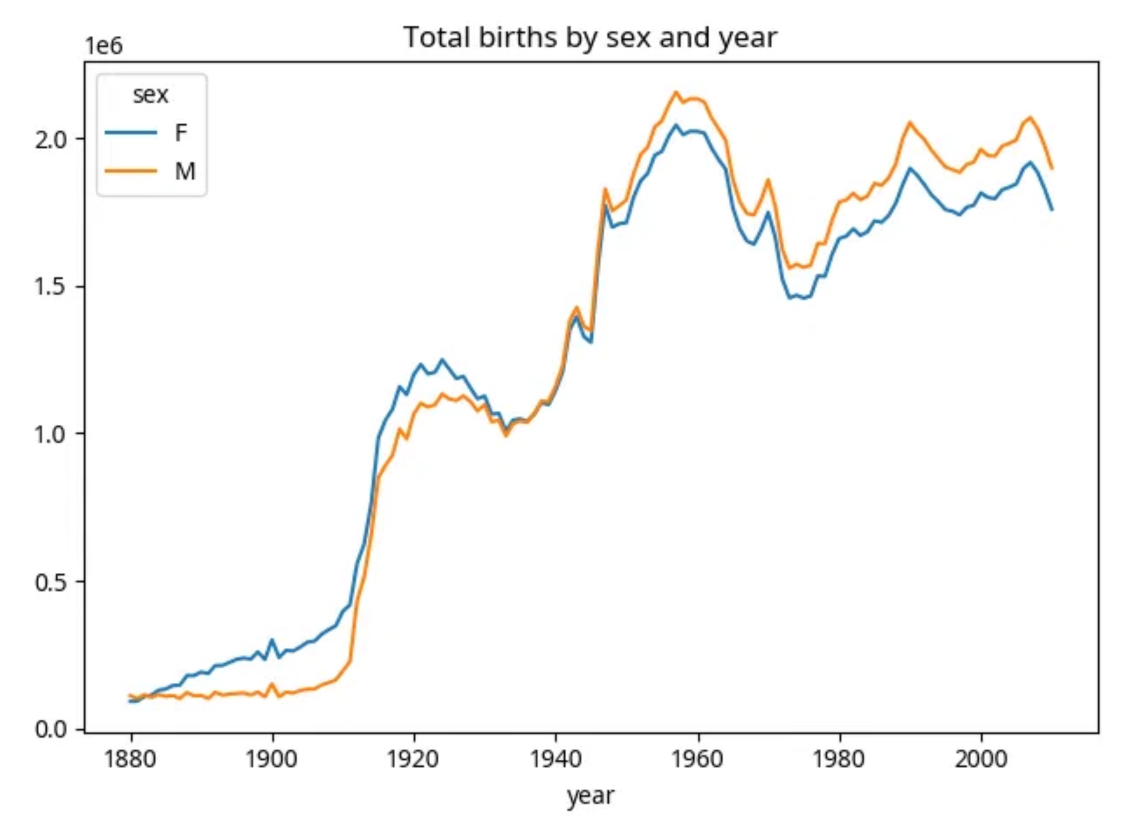
Phân tích Tên Trẻ em: Tổng số ca sinh
Nhận xét
Tổng số ca sinh tăng đều đặn theo thời gian từ năm 1880 đến 2010, với một số biến động nhỏ. Số lượng bé trai sinh ra luôn cao hơn một chút so với bé gái trong suốt giai đoạn này, một xu hướng sinh học phổ biến trên toàn cầu. Biểu đồ cho thấy sự tăng trưởng dân số ổn định và xu hướng sinh nở qua các thế hệ.

Slide 10

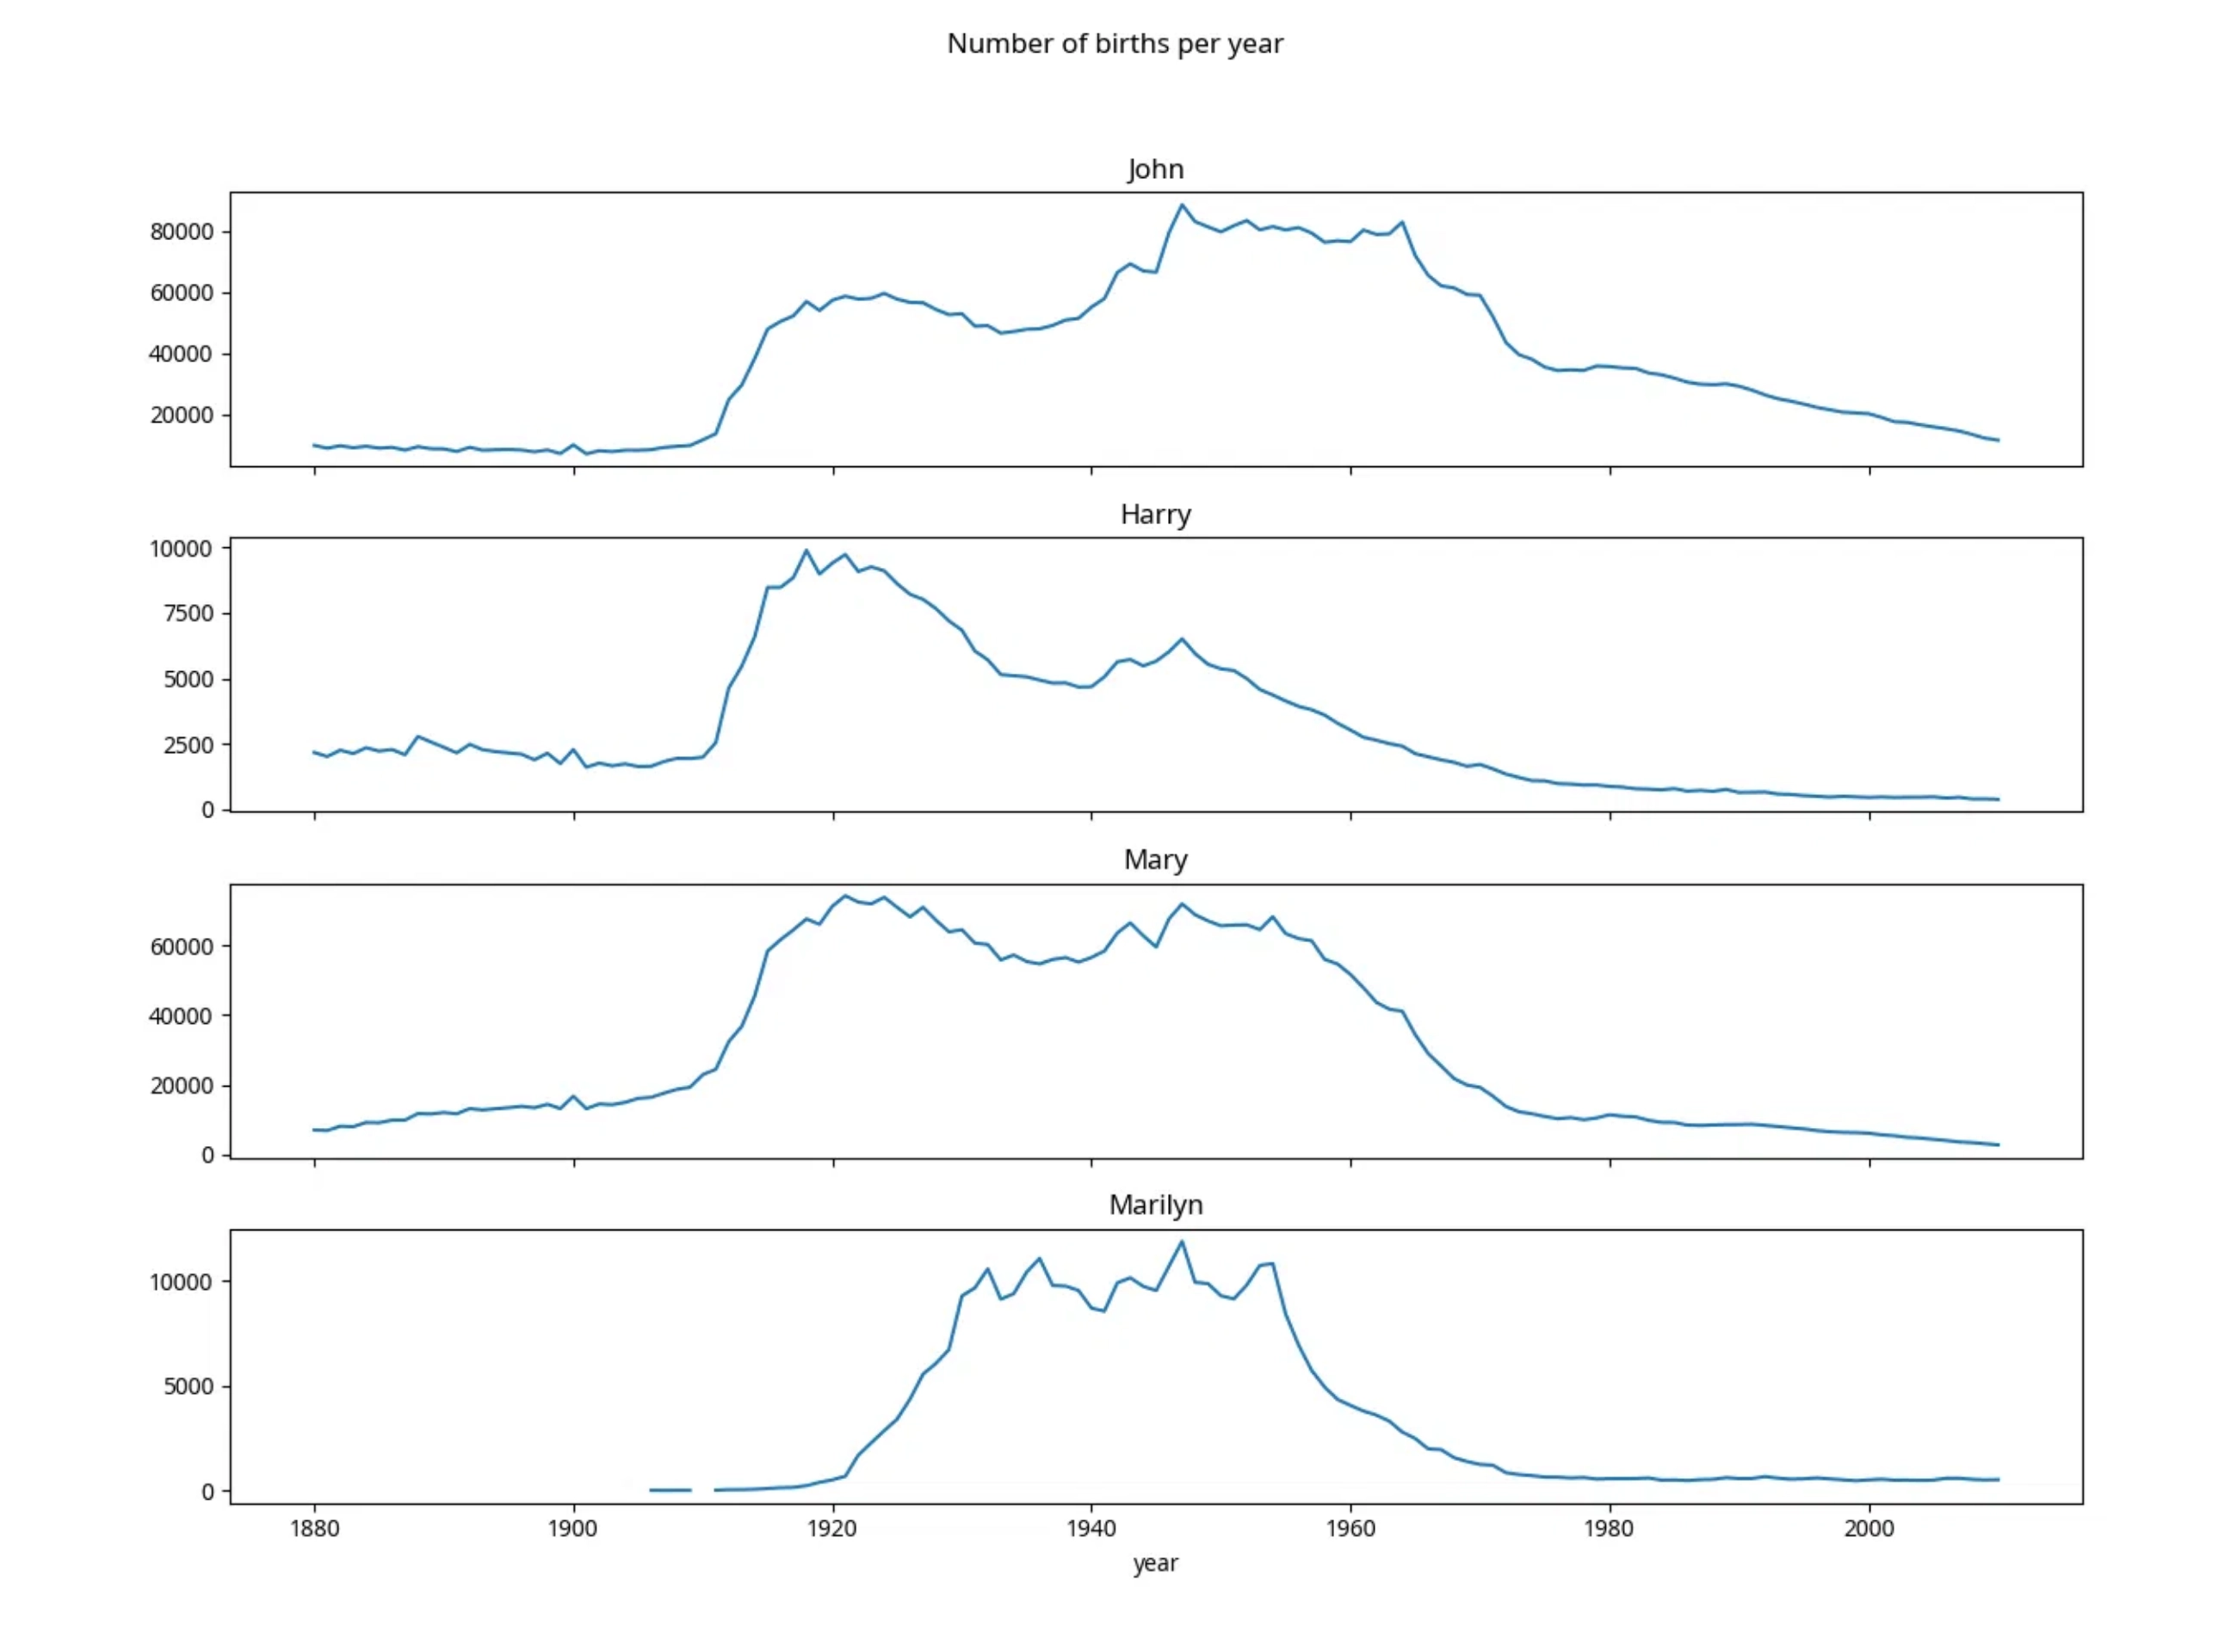
Phân tích Tên Trẻ em: Xu hướng Tên cụ thể
Nhận xét
Tên
John
và
Mary
cho thấy sự phổ biến cao trong những
năm đầu của thế kỷ 20 và dần giảm đi. Tên
Harry
có sự
biến động nhưng duy trì ở mức tương đối ổn định. Tên
Marilyn
có sự tăng vọt vào giữa thế kỷ 20, có thể liên
quan đến các yếu tố văn hóa hoặc người nổi tiếng, sau
đó giảm dần. Biểu đồ này cho thấy sự thay đổi trong sở
thích đặt tên theo thời gian.

Slide 11
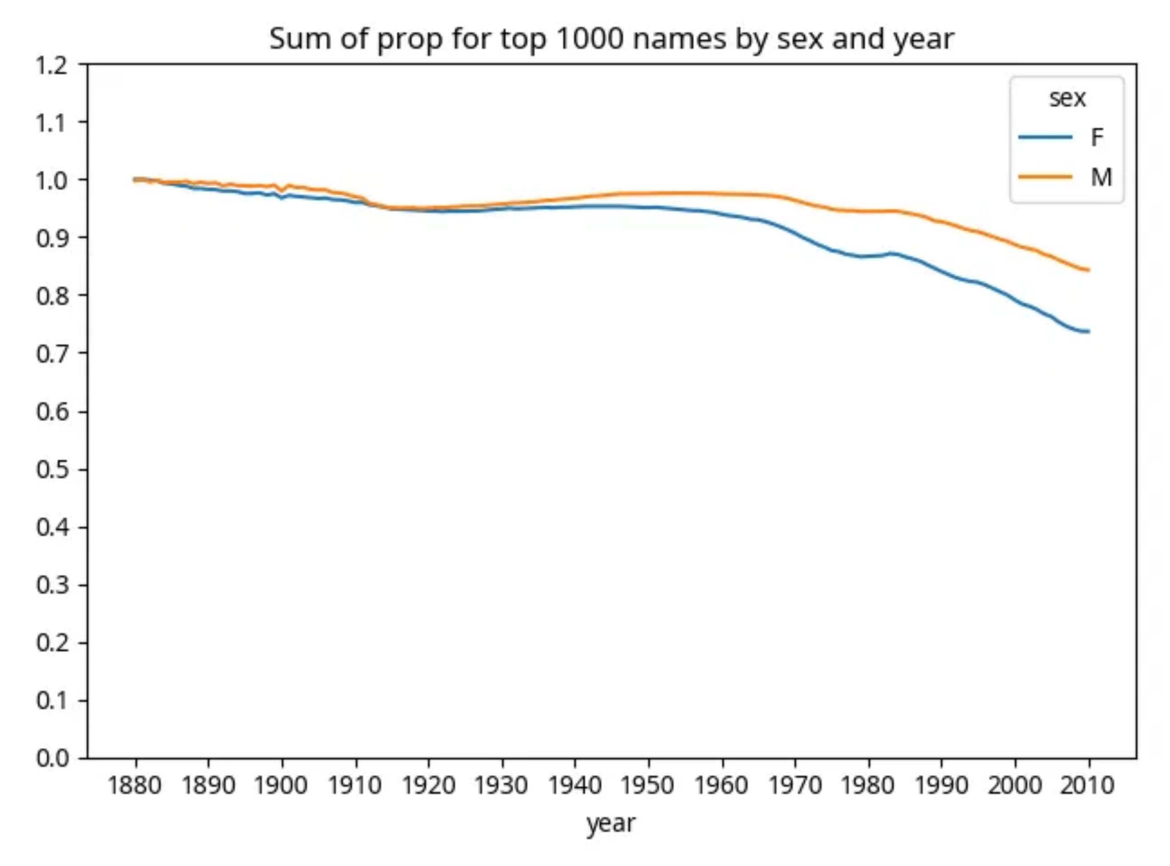
Phân tích Tên Trẻ em: Sự đa dạng Tên
Nhận xét
Biểu đồ thể hiện tổng tỷ lệ của 1000 tên phổ biến nhất
theo giới tính và năm. Một giá trị gần 1 cho thấy 1000 tên
hàng đầu chiếm phần lớn tổng số ca sinh, trong khi giá
trị thấp hơn cho thấy sự đa dạng tên lớn hơn. Sự đa dạng
của tên đã
tăng lên đáng kể
theo thời gian, đặc biệt là
sau giữa thế kỷ 20. Điều này có nghĩa là ngày càng có
nhiều tên khác nhau được sử dụng, và 1000 tên hàng
đầu chiếm một tỷ lệ nhỏ hơn trong tổng số ca sinh.

Slide 12
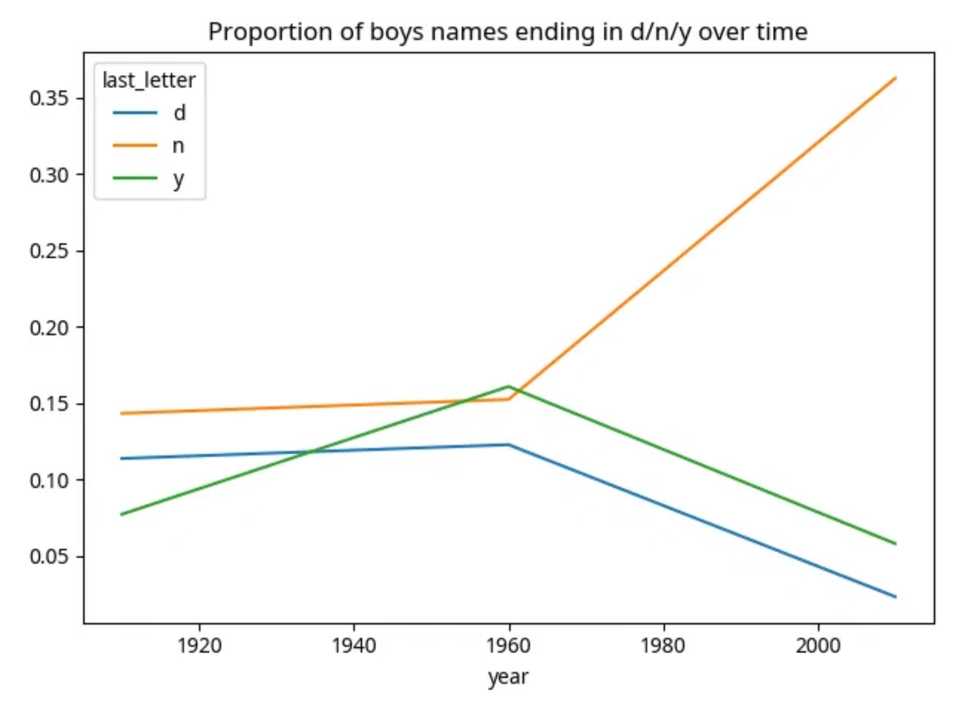
Phân tích Tên Trẻ em: Hậu tố Tên
Nhận xét
Tỷ lệ tên kết thúc bằng
'n'
đã tăng lên đáng kể theo thời
gian, trở thành một trong những hậu tố phổ biến nhất.
Ngược lại, tỷ lệ tên kết thúc bằng
'd'
và
'y'
có xu hướng
giảm hoặc duy trì ở mức thấp hơn. Điều này phản ánh sự
thay đổi trong các mẫu âm thanh và cấu trúc tên được
ưa chuộng cho bé trai, cho thấy sự tiến hóa của xu
hướng ngôn ngữ trong đặt tên.

Slide 13



Kết luận
Phát hiện chính từ Dữ liệu Bitly
Sự tập trung hoạt động trực tuyến ở múi giờ America/New_York và sự thống trị của hệ điều hành Windows trong cơ sở người dùng.
Phát hiện chính từ Dữ liệu Tên Trẻ em
Sự tăng trưởng dân số ổn định, thay đổi trong phổ biến của các tên cụ thể và xu hướng tăng đa dạng tên theo thời gian, phản ánh sự tiến hóa văn hóa và ngôn ngữ.
Dữ liệu MovieLens
Sự khác biệt rõ rệt trong sở thích phim giữa nam và nữ giới đã
được xác định. Nữ giới ưa chuộng
phim lãng mạn, nhạc kịch
(chênh lệch lên đến -0.83 điểm), trong khi nam giới thích
phim
hành động, hài hước thô tục
(chênh lệch +0.73 điểm). Thể loại
Drama vẫn là phổ biến nhất tổng thể.
Cảm ơn đã theo dõi!

